Slide 1

Diseño de salidas y metodologías agiles de desarrollo.
Diseño de una salida efectiva
Wireframes, Mockups, prototipos
Metodologías agiles de desarrollo
Ing. Allan N Lopez

Slide 2
Diseño de una salida efectiva
La salida es información que se entrega a los usuarios por medio del sistema de información a través de intranets, extranets o la World Wide Web.
La salida puede tomar muchas formas: la tradicional copia en papel de los informes impresos y la copia transitoria como las pantallas, microformas y la salida de video y audio.
Los usuarios se basan en la salida para realizar sus tareas y con frecuencia juzgan el mérito del sistema únicamente con base en ella. Para crear la salida más útil posible, el analista de sistemas trabaja de cerca con el usuario a través de un proceso interactivo hasta que se considere que el resultado es satisfactorio.

Slide 3
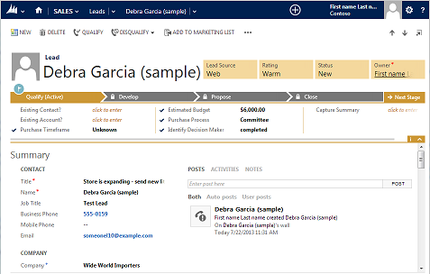
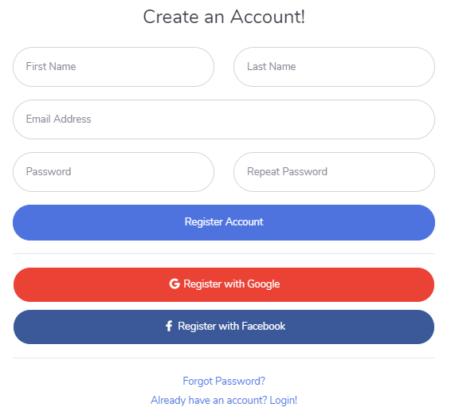
Objetivos de diseño de una salida
Como es esencial una salida útil para asegurar el uso y la aceptación del sistema de información, hay seis objetivos que el analista de sistemas trata de alcanzar al diseñar la salida:
Diseñar la salida para servir al propósito previsto.
Diseñar la salida para ajustarla al usuario.
Entregar la cantidad apropiada de salida.
Asegurarse que la salida esté donde se necesite.
Proveer la salida en forma oportuna.
Elegir el método de salida correcto.

Slide 4
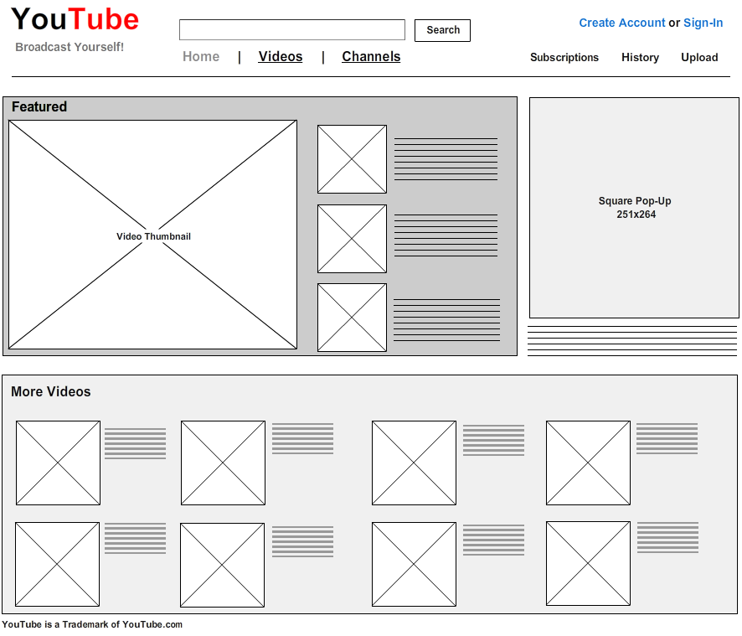
Wireframes
Los wireframes son el esqueleto del diseño. Se caracterizan por tener una baja fidelidad visual, representando la interfaz en escala de grises y sin dedicar demasiado tiempo al aspecto o estética del diseño.
Incluyen todos los elementos que tendrá el producto final, aunque a nivel de detalle visual no estén aún definidos.

Slide 5
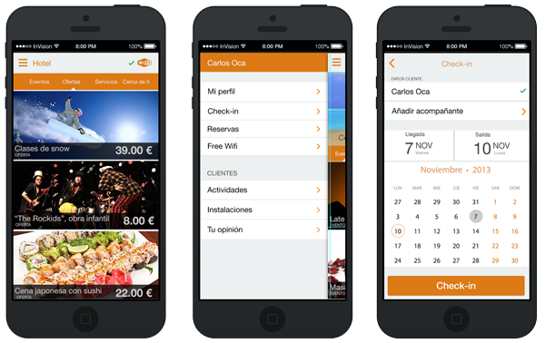
Mockups
Los mockups son la piel del diseño. Se caracterizan por tener una media-alta fidelidad y por ser representaciones completamente estáticas del diseño visual.
Es esencialmente eso, el diseño más visual. Por lo tanto, su objetivo es demostrar cómo se van a representar visualmente los elementos definidos, por ejemplo, en el wireframe.

Slide 6
Prototipos
Los prototipos son representaciones de media-alta fidelidad que incluyen o simulan la interacción con la interfaz.
En esta representación los usuarios ya sí podrán experimentar en alguna medida la experiencia de uso del producto. Si el wireframe define la estructura y el mockup cómo es visualmente, el prototipo define sobre todo cómo se comporta el producto.
Pero no es el producto final. La diferencia entre el producto final y el prototipo es principalmente que la interfaz y el backend no suelen estar unidos en el caso de un prototipo. Esto se hace para reducir los costos de desarrollo hasta que se apruebe la IU. Una vez que se prueba el prototipo, el equipo puede continuar con la codificación.

Slide 7
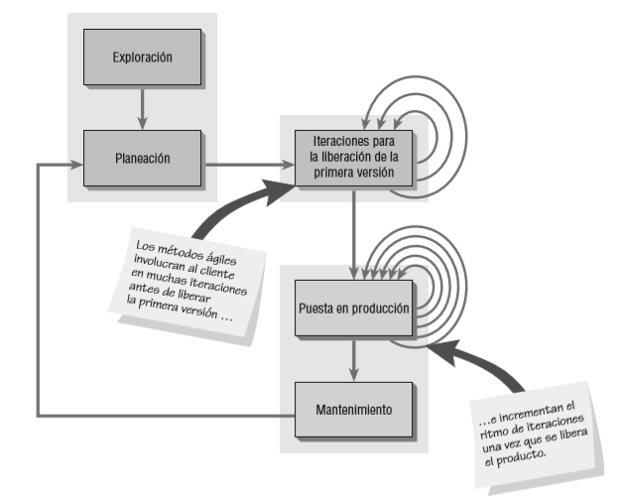
Metodologías agiles de desarrollo
La metodología ágil es una metodología de desarrollo de software que se basa en valores, principios y prácticas básicas.
Los cuatro valores son comunicación, simpleza, retroalimentación y valentía.
Dos palabras que caracterizan a un proyecto realizado mediante una metodología ágil son interactivo e incremental.
En el proceso de desarrollo de modelado ágil las iteraciones frecuentes son esenciales para un desarrollo exitoso del sistema.

Slide 8
Proceso de desarrollo ágil
Exploración: Se explora el entorno para evaluar el problema. Mediante el desarrollo ágil, ensamblará el equipo y evaluará las habilidades de sus miembros.
Planeación: En esta etapa, acuerda una fecha para entregar soluciones a sus problemas empresariales más estresantes (usted se concentrará en el conjunto más pequeño y valioso de historias). Si las actividades de exploración fueron suficientes, esta etapa debe ser muy corta.
Iteraciones: Por lo general son iteraciones (ciclos de prueba, retroalimentación y modificación) de aproximadamente tres semanas de duración.
Puesta en producción: El producto se libera durante esta fase, pero se puede mejorar si se le agregan otras características.
Mantenimiento: Una vez liberado el sistema, debe seguir funcionando sin problemas. Es posible agregar características, considerar las sugerencias más riesgosas de los clientes y a rotar los miembros del equipo.

Slide 9
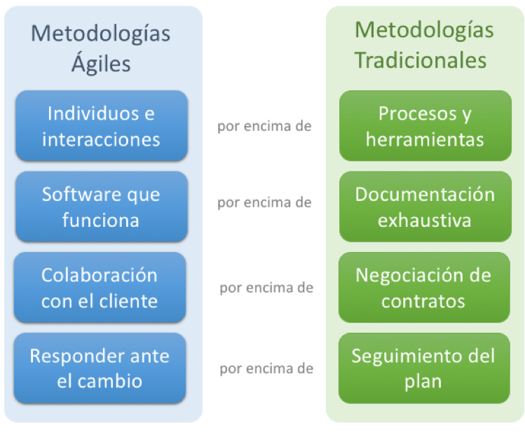
Manifiesto ágil
El Manifiesto Ágil es un documento redactado en 2001 por 17 expertos en programación que supuso un cambio radical en la forma de desarrollar ‘software’.
Aquí se propusieron cuatro valores que inspiran las diferentes metodologías ágiles que han surgido desde entonces.

Slide 10
Programación Extrema (XP)
Extreme Programming (XP) es una metodología ágil que consiste en prácticas de desarrollo efectivas para lograr la satisfacción del cliente. Las prácticas se centran en entregar constantemente software, respondiendo al cambio, trabajo en equipo efectivo y autoorganización.
Estas prácticas siguen los principios esbozados en el Manifiesto Ágil.
Además de fomentar la simplicidad, la comunicación y la retroalimentación, XP fomenta el respeto y el coraje. Todos se consideran iguales, de modo que el cliente, el gerente de producto de software y los miembros del equipo de desarrollo están todos en el mismo nivel, trabajando juntos.

Slide 11
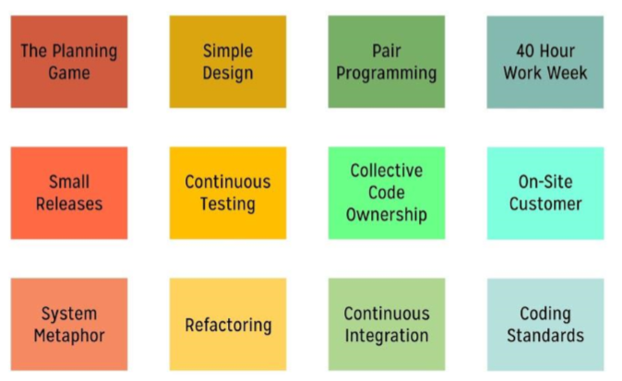
Principios de Programación Extrema
Para aplicar XP, hay 12 prácticas a seguir.
Las prácticas funcionan juntas, por lo que seguir todas las prácticas brinda el mayor beneficio.

Slide 12
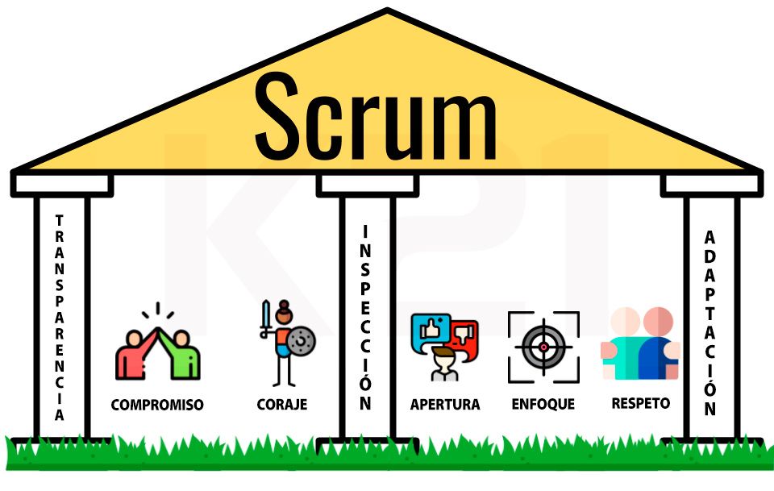
Scrum
Scrum es una metodología ágil que consiste en prácticas de administración livianas que tienen relativamente poca sobrecarga. Sus prácticas son simples de entender pero muy difíciles de dominar en su totalidad.
Scrum utiliza un enfoque que es tanto iterativo como incremental. Hay evaluaciones frecuentes del proyecto, lo que mejora la previsibilidad y mitiga el riesgo.
Scrum se basa en tres pilares:
Transparencia
Inspección
Adaptación

Slide 13
Sprints y Eventos Scrum
La línea de tiempo del proyecto consiste en una secuencia de sprints consecutivos.
Un sprint es una iteración, mediante la cual un incremento del software de trabajo se entrega al cliente al final. La duración del sprint se elige al comienzo del proyecto, y generalmente es de una o dos semanas.
Para garantizar los pilares de Scrum es necesario que ocurran los eventos:
Planificación de Sprint: para establecer expectativas para el Sprint
Scrums diarios: para garantizar que el trabajo esté alineado con estas expectativas
Revisión de Sprint: para obtener retroalimentación sobre el trabajo completado)
Retrospectiva de Sprint: para identificar qué hacer mejor en el futuro

Slide 14
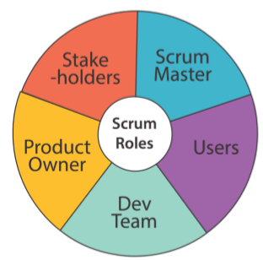
Los roles de Scrum
Scrum define algunos roles clave para un equipo scrum. Además de los desarrolladores de software, hay un product owner y un scrum master.
El product owner es la única persona responsable del producto. Todos los requisitos de producto para los desarrolladores deben surgir de este rol.
La lista de requisitos para el producto se recopila en el product backlog, de la que es responsable el product owner.
El product owner también determina las prioridades de estos requisitos y garantiza que los requisitos estén claramente definidos.

Slide 15
Los roles de Scrum
El scrum master se asegura de que el equipo scrum se adhiera a las prácticas scrum, ayudando al product owner y al equipo de desarrollo.
Para el propietario del producto, esta ayuda incluye sugerir técnicas para administrar el trabajo atrasado del producto, alcanzar requisitos claros y priorizar para obtener el máximo valor. Para los miembros del equipo de desarrollo, esta ayuda incluye entrenar al equipo para autoorganizarse y eliminar obstáculos.
El scrum master también facilita los cuatro eventos enumerados anteriormente dentro de un sprint.

Slide 16
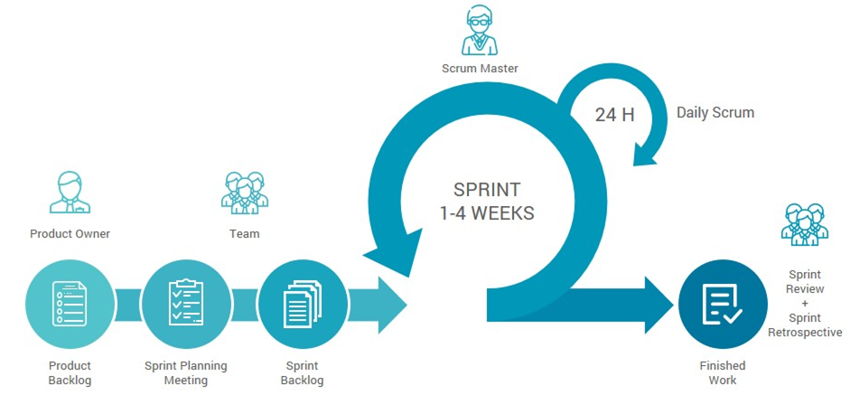
Proceso de desarrollo Scrum

Slide 17
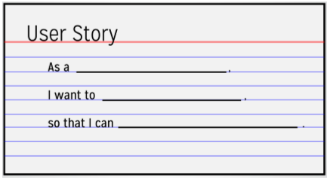
Historias de usuario
Las historias de los usuarios son una técnica importante utilizada para expresar los requisitos, como casos de uso, marcos y guiones gráficos. Las historias de usuarios son especiales porque usan un formato consistente para expresar requisitos que es fácil de escribir, leer y evaluar.
Las historias de usuarios toman el siguiente formato:
Como “<quien>”, quiero “<que/evento>”, para “por que/funcionalidad”

Slide 18
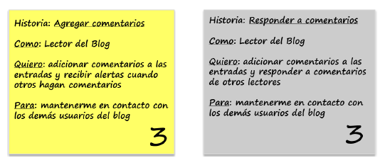
Historias de usuario
El "quién" del requisito es el rol de parte interesada para quien se está formando el requisito. El requisito debe escribirse como si fuera desde el punto de vista de esta persona.
El "qué" del requisito es la tarea o funcionalidad específica que el interesado desea lograr mediante el uso del producto.
El "por qué" del requisito resalta los objetivos o visiones del producto, y proporciona una idea del valor o beneficio del requisito.

Slide 19
Lean Software Development
Lean Software Development, o Lean para abreviar, proporciona una metodología ágil que permite la creación efectiva de un mejor software.
Lean surgió del "Sistema de Producción Toyota". En Toyota, su enfoque se utilizó de manera efectiva para reducir el desperdicio en el proceso de producción y aumentar la calidad de sus vehículos.
Lean esta basada en 7 principios, estos principios pueden ser efectivos para proyectos pequeños y grandes.
Eliminar el desperdicio
Amplificar el aprendizaje
Decidir lo más tarde posible
Entregar lo más rápido posible
Empoderar al equipo
Construir calidad
Ver el conjunto

Slide 20
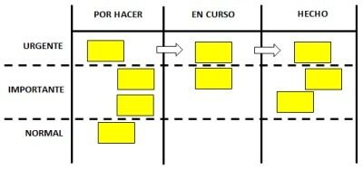
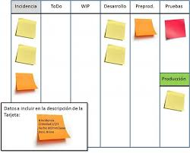
Kanban
Kanban implica una técnica para organizar y rastrear visualmente el progreso del proyecto, que se usa ampliamente incluso fuera del desarrollo de software Agile o Lean.
Kanban es una palabra japonesa, que traducida libremente significa tablero o letrero. Entonces, la técnica Kanban usa un tablero, con un conjunto de columnas etiquetadas por las etapas de finalización.

Slide 21
Tareas:
Viernes 29 noviembre 2019 (hasta las 23:59:59)
Diagramas de caso de uso, actividades, clases, secuencia.
Lunes 2 de diciembre de 2019 (hasta las 23:59:59)
Diagramas de colaboración (Uno por cada diagrama de secuencia)
Diagramas de estado (3 diagramas de estado)
Viernes 6 de diciembre de 2019 (hasta las 23:59:59)
Wireframe y Mockup de ejercicio de reservación de salas.
Enviar a correo electrónico:

